Slide 1
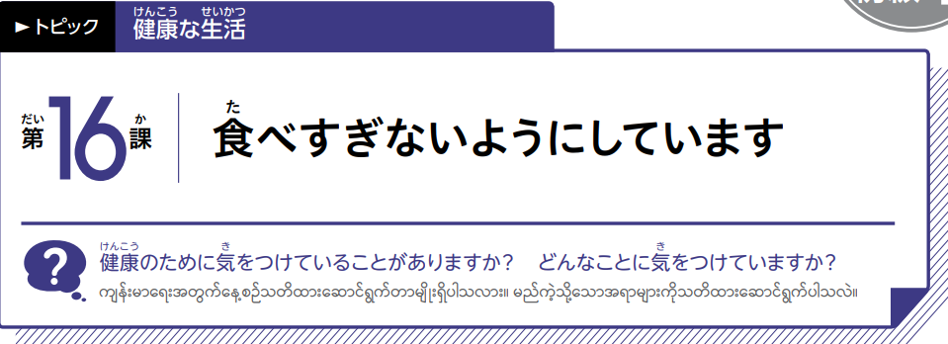
1L16-1
Notes:
〈ご案内〉
＊本PPTは、日本語教材『いろどり 生活の日本語』（国際交流基金）を、国際交流基金ヤンゴン日本文化センターが
ミャンマー語に翻訳作成した『いろどり 生活の日本語』ミャンマー語版を基に作成しました。
＊本PPTは、営利/非営利に関わらず、授業などで使えます。また、改変等も自由です。
＊本PPTの頒布は、無償・有償を問わず、禁止します。他者へ案内する際は、JFYGのリンクをご利用下い。
＊シャドーイングは、全スクリプトありと、スクリプトなしの2枚のみがあります。
必要に応じて、スクリプト一部分ありなども作成し、お使いください。
＊『いろどり』以外のイラストや写真等を利用した場合、ノート欄に利用サイト等を記載しています。
イラストの著作権は、それぞれの著作者に帰属しています。
①教材『いろどり』 https://sites.google.com/view/irodori-th
②いらすとや https://www.irasutoya.com/
③イラストAC https://www.ac-illust.com/
【『いろどり』（ミャンマー語版）PPT制作：国際交流基金ヤンゴン日本文化センターhttps://yg.jpf.go.jp/irodori/】

Slide 2
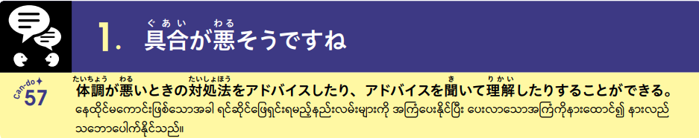
1L16-1

Slide 3



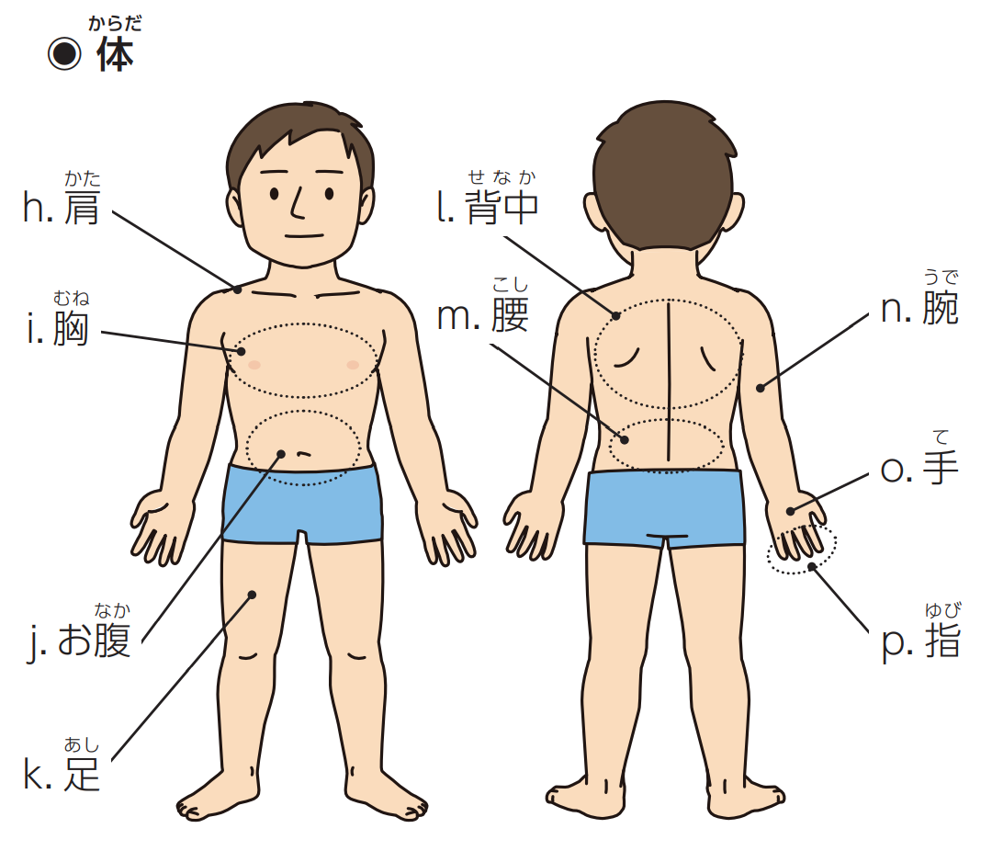
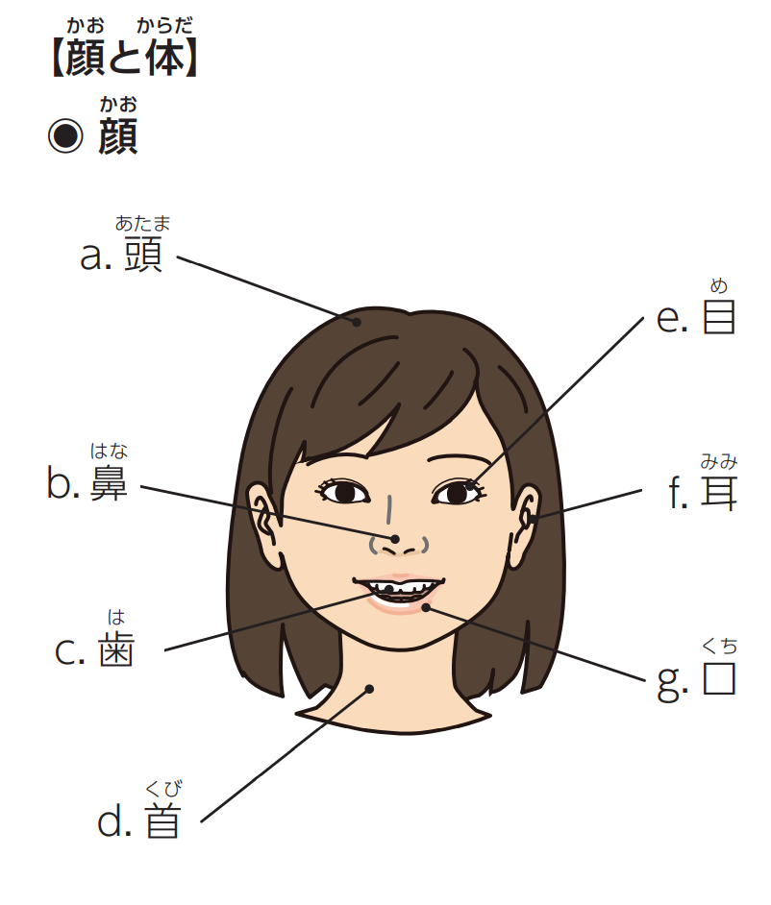
1L16-1

Slide 4

1L16-1

Slide 5

1L16-1

Slide 6
1L16-1
⑨
⑧
①
⑥
⑦
⑤
③
④
⑩
②
⑪

Slide 7



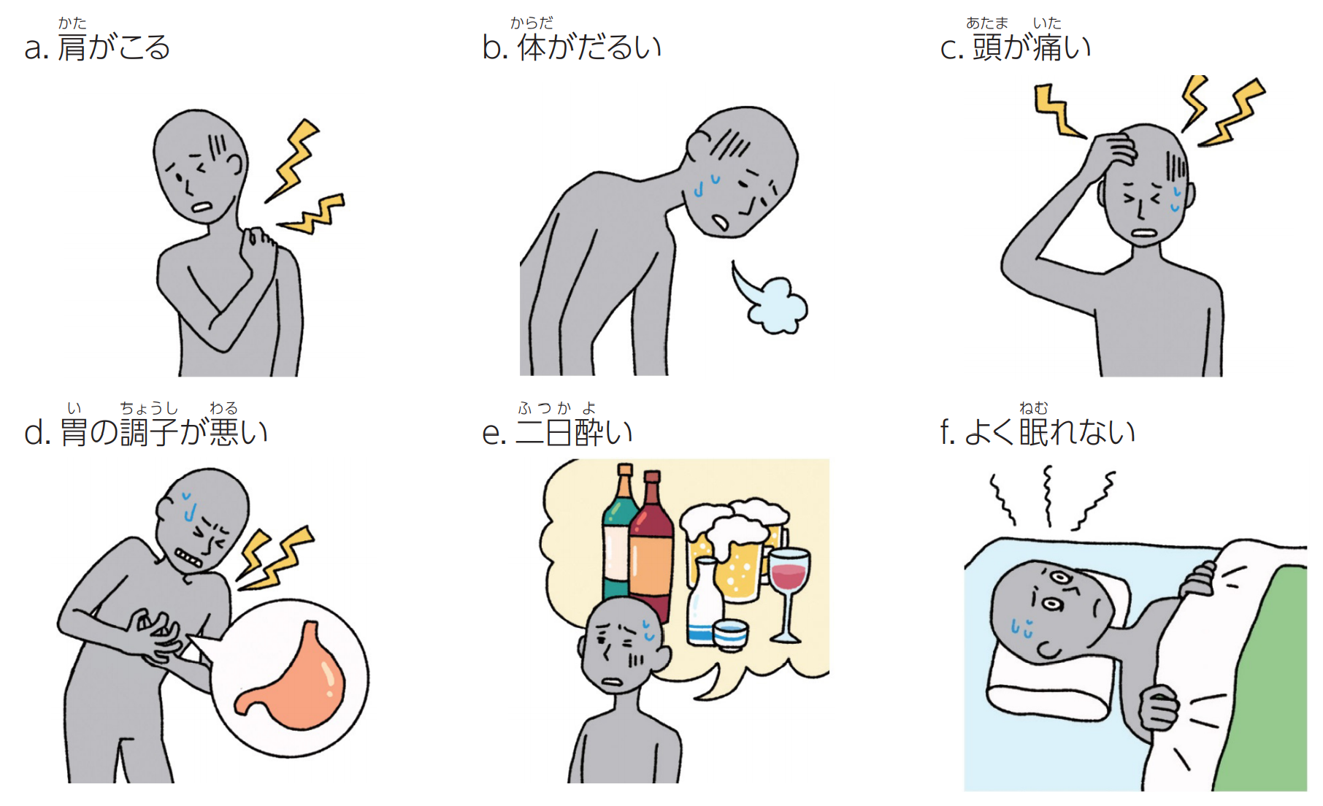
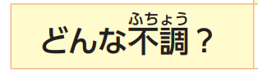
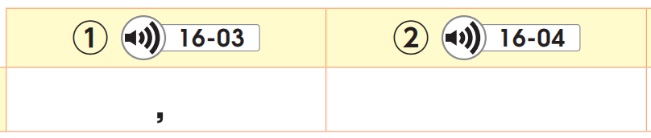
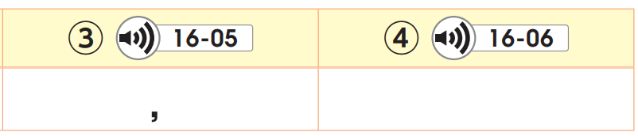
1L16-2

Slide 8
1L16-2
f b
e
a c
d

Slide 9
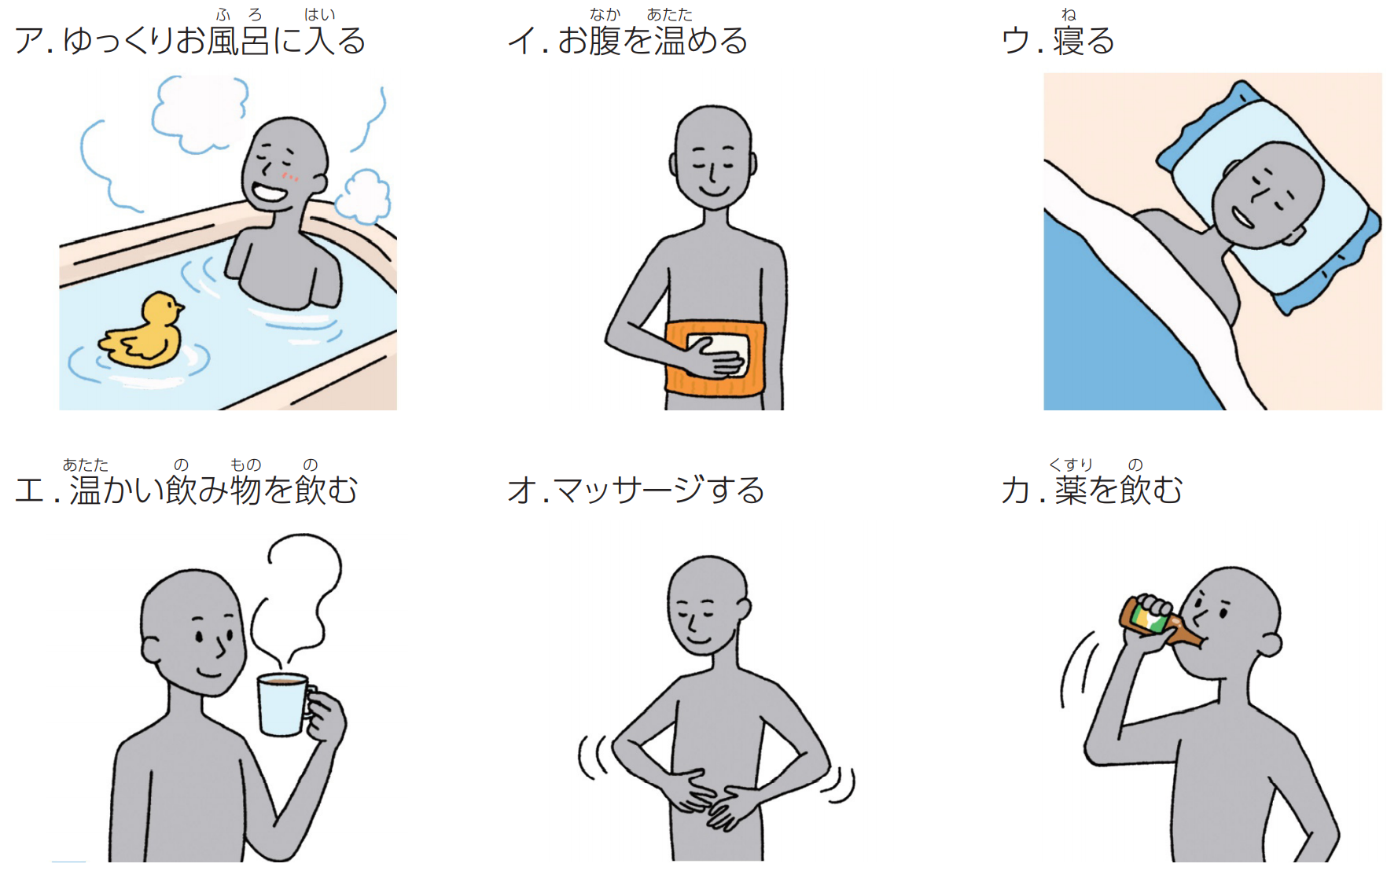

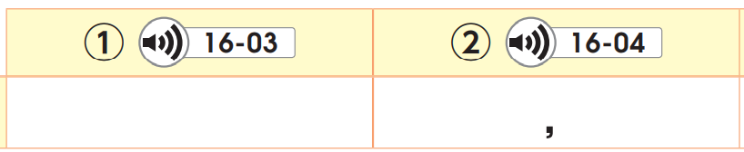
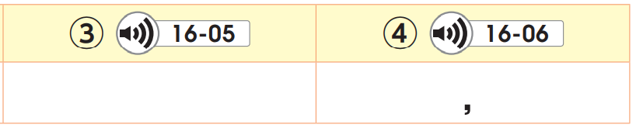
1L16-3

Slide 10
1L16-3
ア
カ
ウ
エ
イ
オ

Slide 11

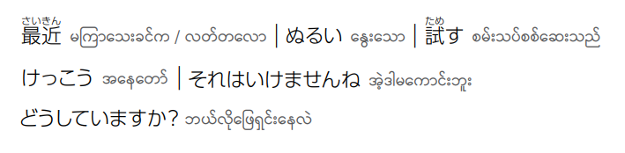
1L16-3

Slide 12


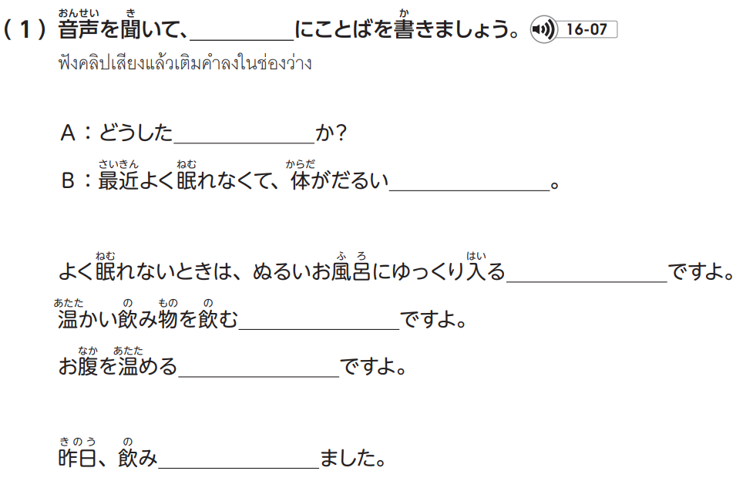
1L16-4

Slide 13
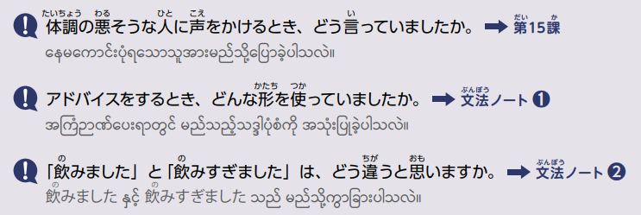
1L16-4
んです
んです
といい
といい
といい
すぎ

Slide 14


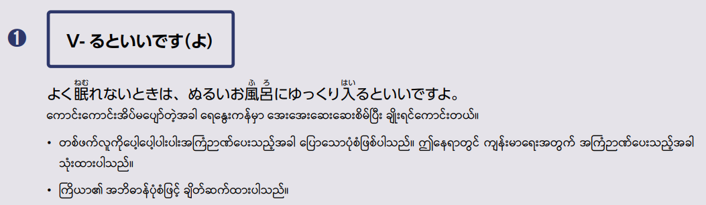
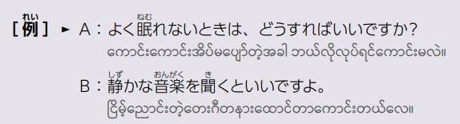
1L16-17

Slide 15
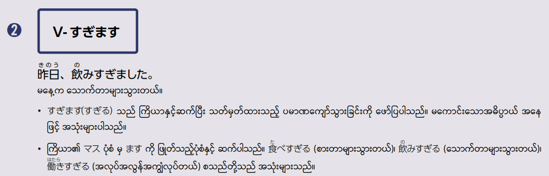
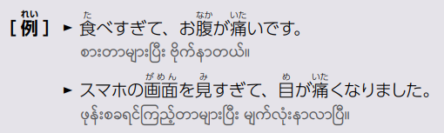
1L16-17

Slide 16
1L16-4

Slide 17


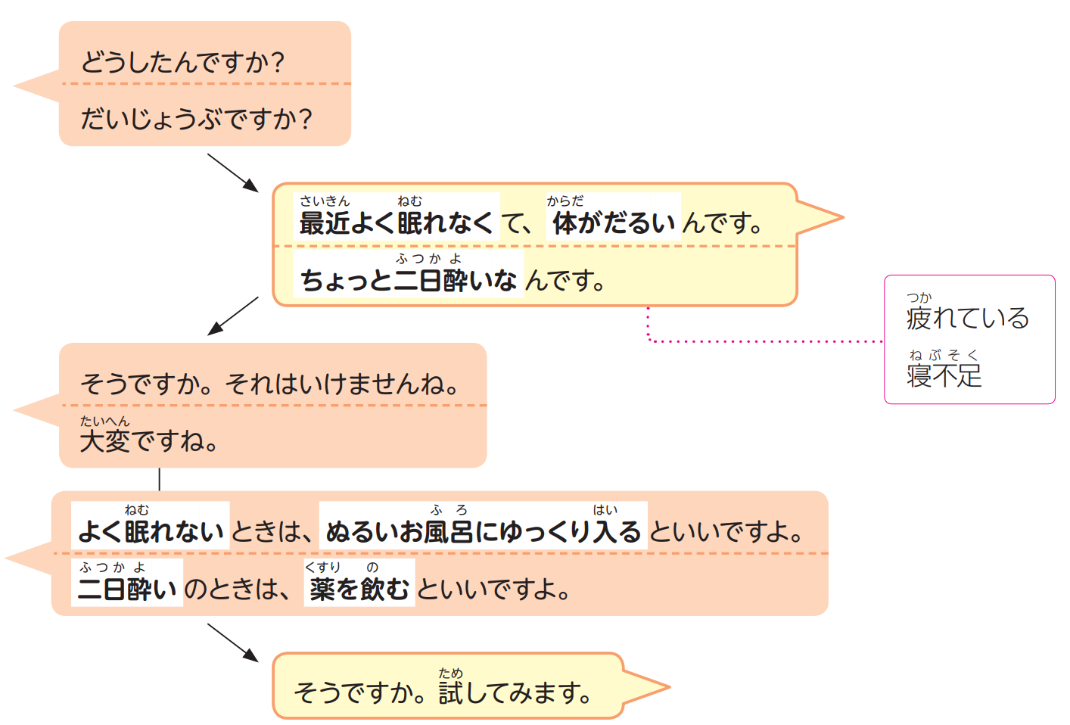


1L16-5

Slide 18
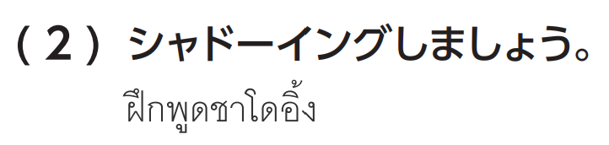


1L16-5

Slide 19
1L16-5

Slide 20

1L16-5

Slide 21
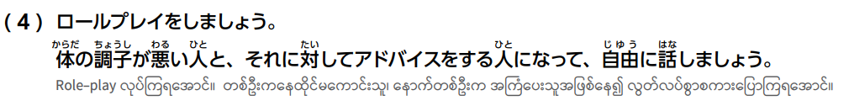
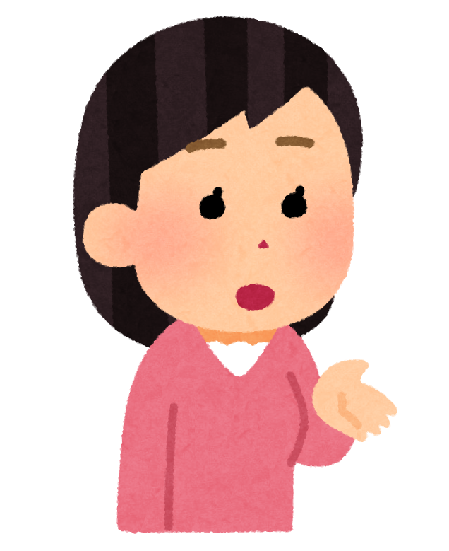
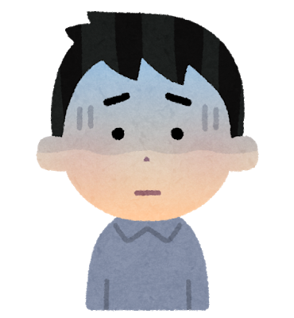
1L16-5
Notes:
いらすとや

Slide 22
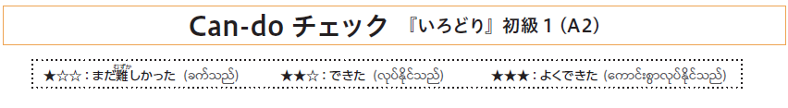
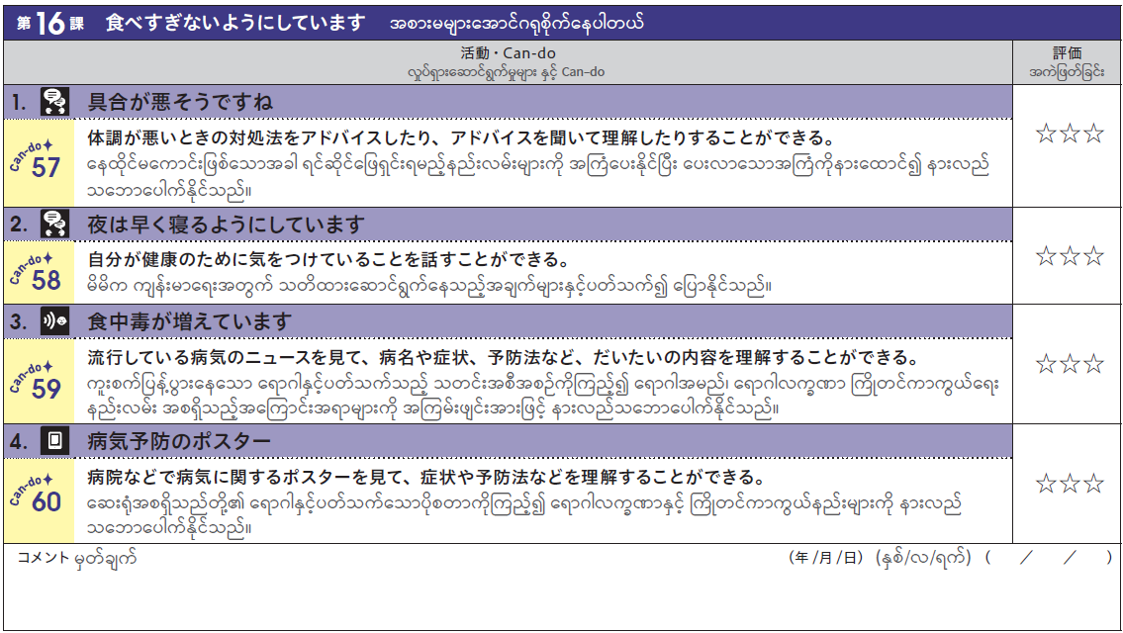

Slide 23
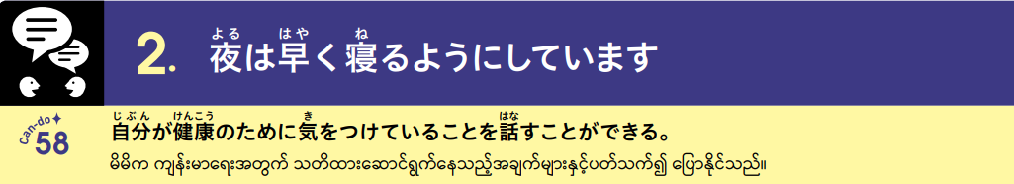
1L16-6

Slide 24


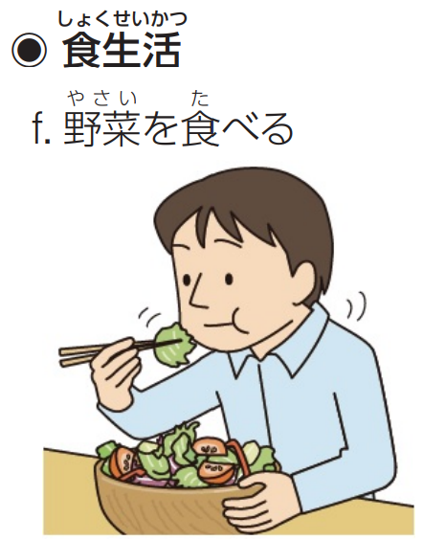
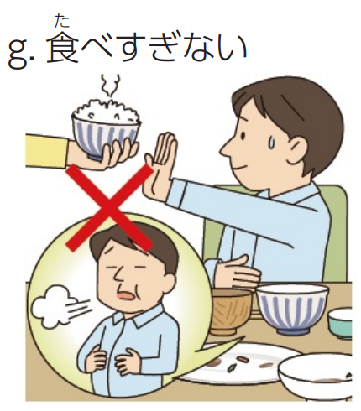
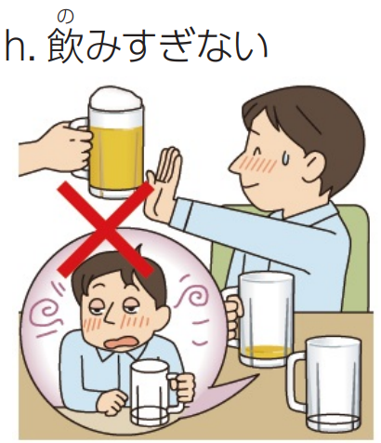
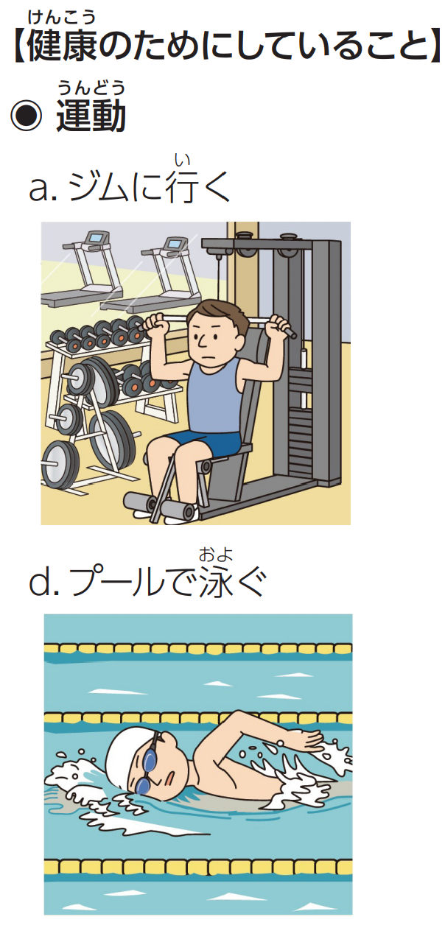
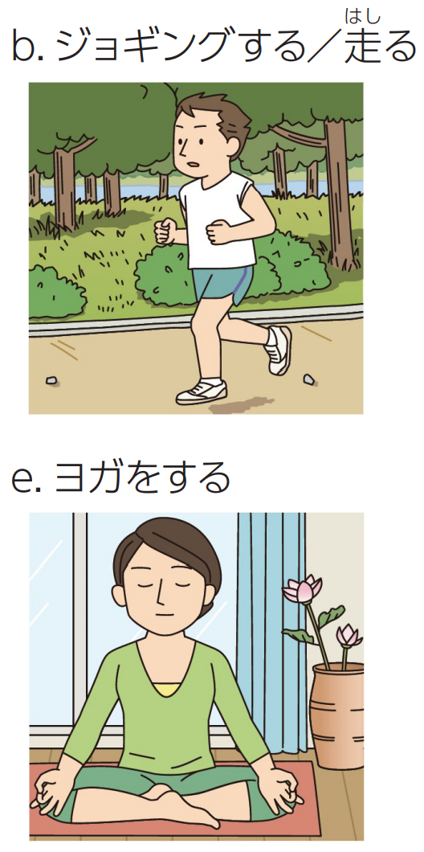
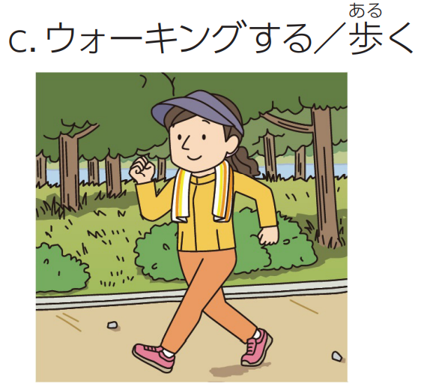
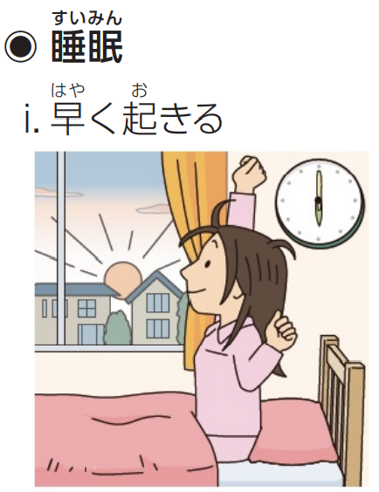
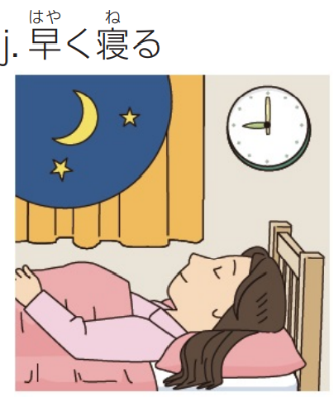
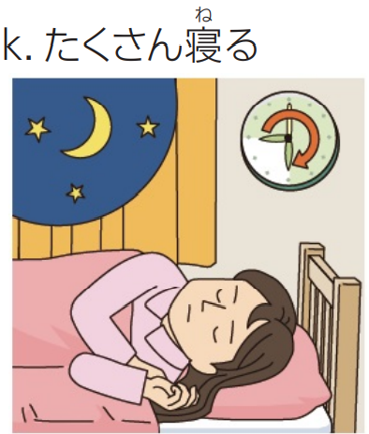
1L16-6

Slide 25

1L16-6

Slide 26

1L16-6

Slide 27
1L16-6
⑥
③
④
⑤
⑨
⑧
⑦
①
②

Slide 28


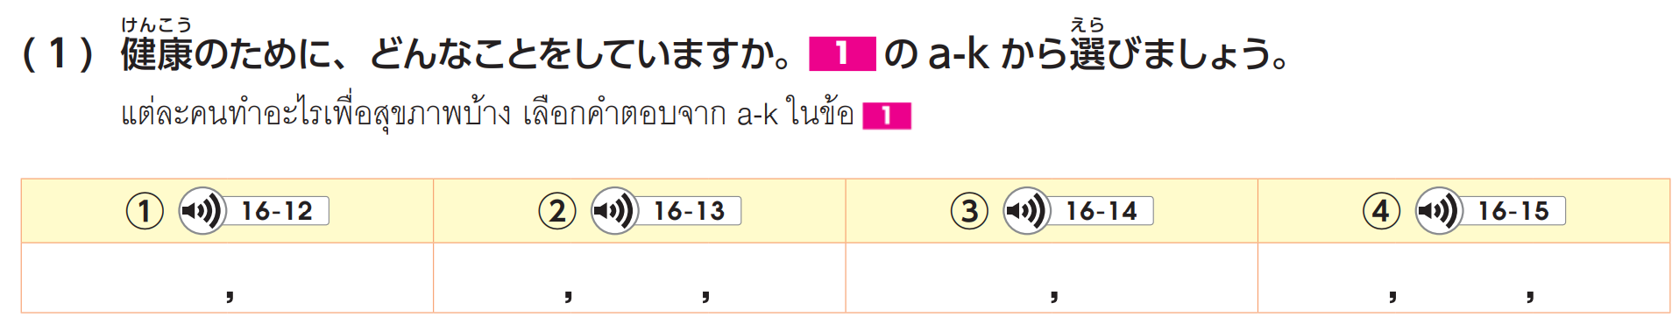

1L16-7

Slide 29
1L16-7
b e
i j k
g f
a c h

Slide 30

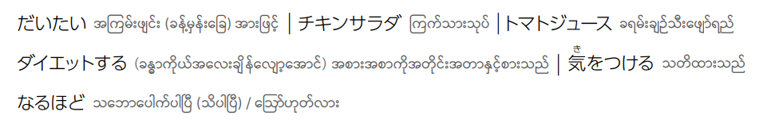
1L16-7

Slide 31
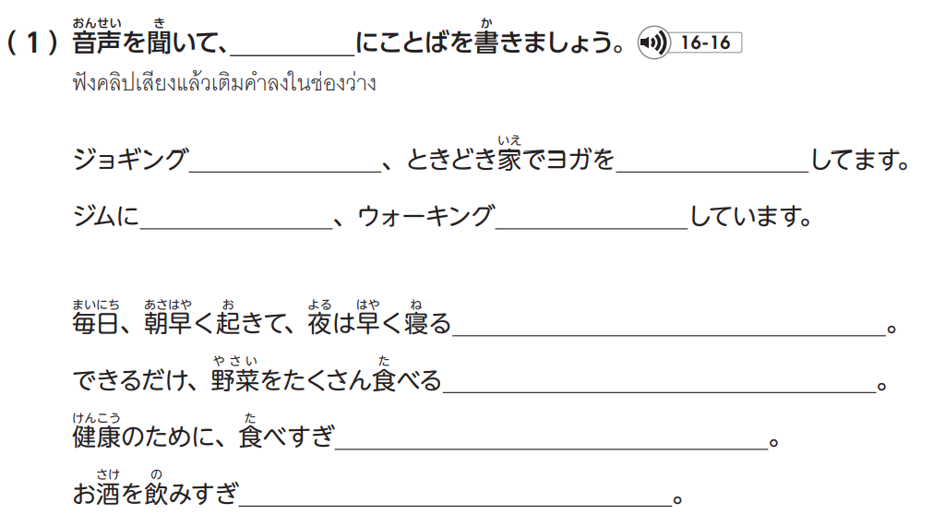

1L16-8

Slide 32
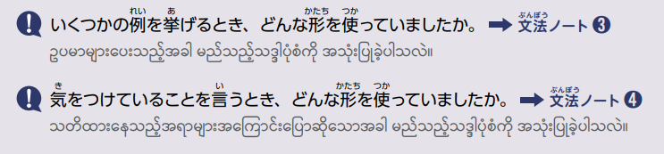
1L16-8
したり
したり
いったり
したり
ようにしています
ようにしています
ないようにしています
ないようにしています

Slide 33
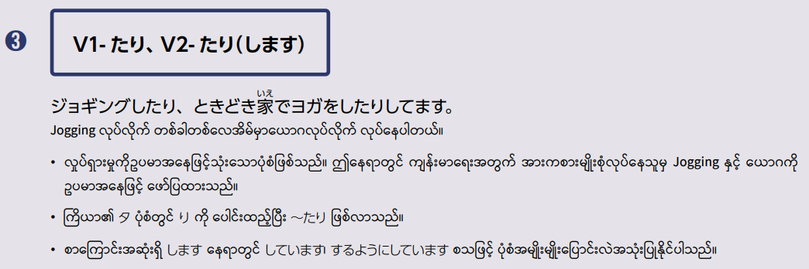
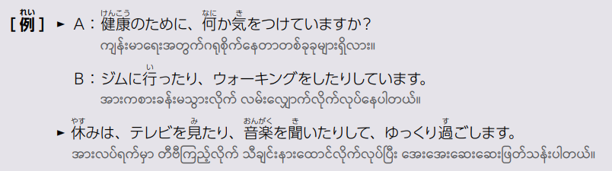
1L16-18

Slide 34
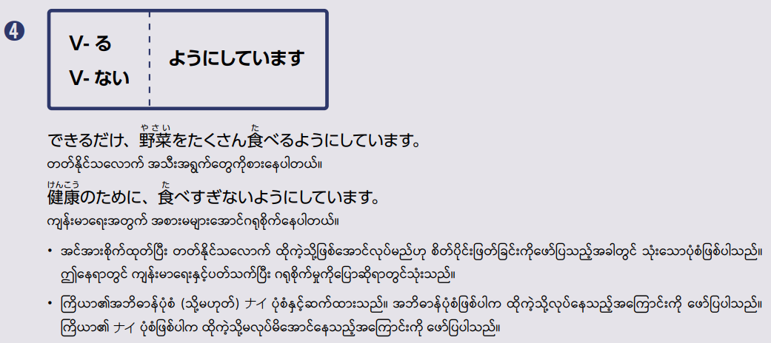
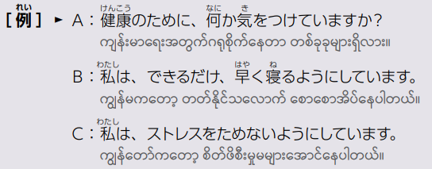
1L16-18

Slide 35
1L16-8

Slide 36

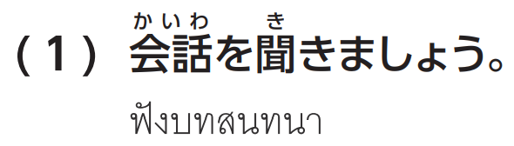
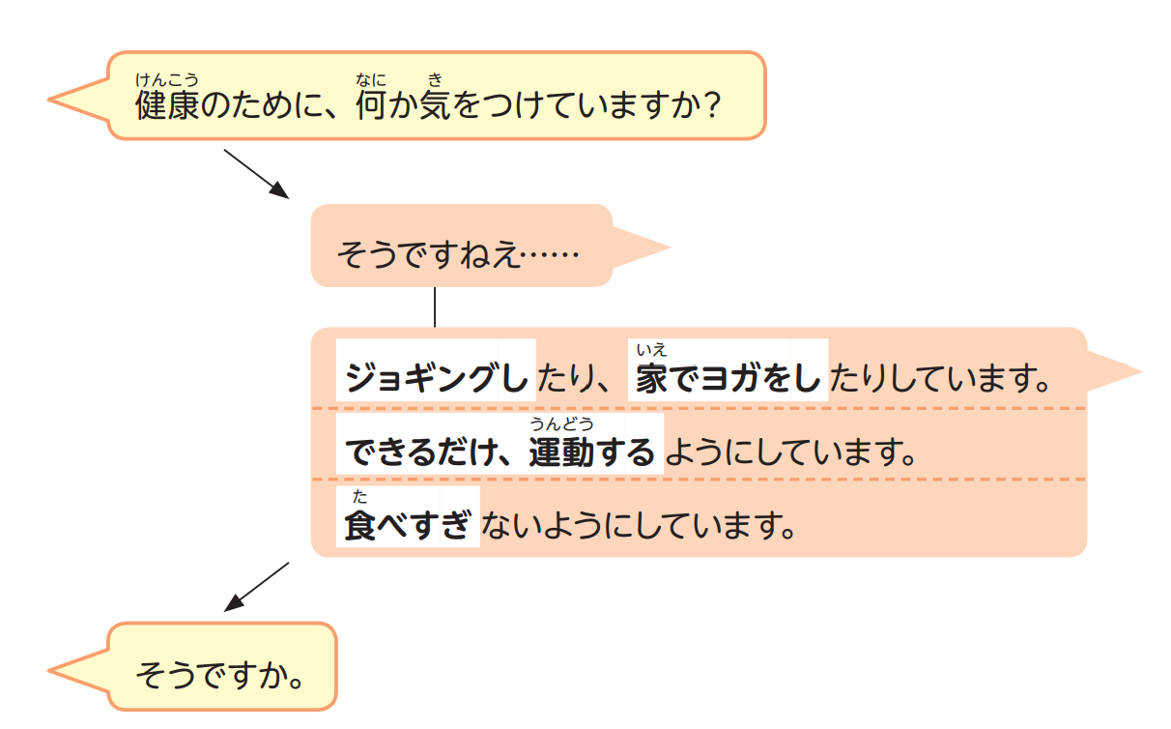


1L16-9

Slide 37
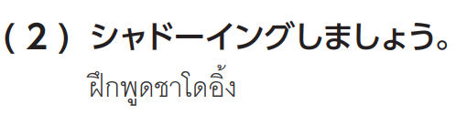
1L16-9

Slide 38
1L16-9

Slide 39

1L16-9

Slide 40
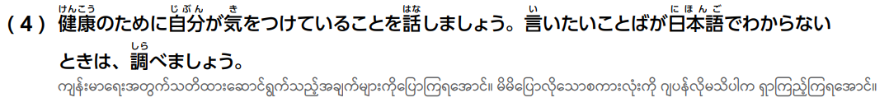
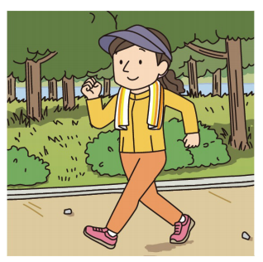
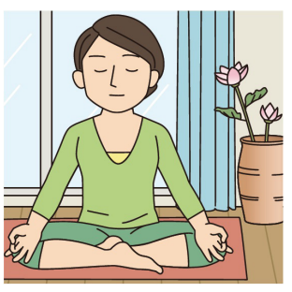
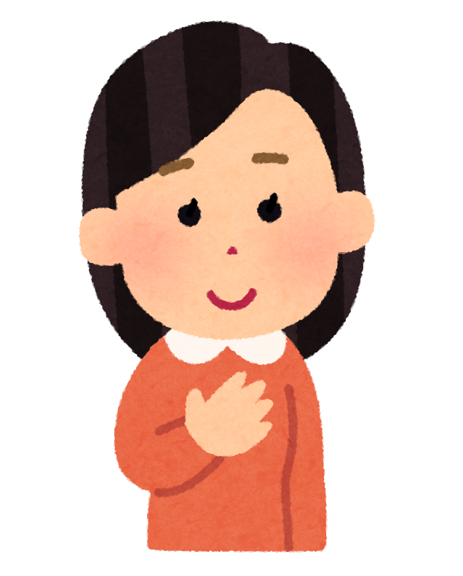



1L16-9
Notes:
いらすとや

Slide 42

1L16-10

Slide 43





1L16-10

Slide 44
1L16-10
た びょうき なか いた
よくないものを食べてなる病気。お腹が痛くなったりする。

Slide 45







1L16-10

Slide 46
1L16-10
なか いた
お腹が痛い
た は
食べたものを吐く
みず べん で
水のような便が出る
て せっ あら
手を石けんでよく洗う
や に ねつ くわ りょうり
焼いたり煮たり、熱を加えて料理をする

Slide 47

1L16-10
しょうじょう
症状 ：
よぼう
予防 ：

Slide 48
1L16-10
しょうじょう
症状 ：
ふくつう と げり
腹痛、おう吐、下痢
よぼう
予防 ：
てあら かねつ
手洗い、加熱

Slide 49


1L16-10

Slide 51

1L16-11

Slide 52




1L16-11

Slide 53
1L16-11

Slide 54




1L16-12

Slide 55
1L16-12
ど いじょう ねつ で
38度以上の熱が出る。だるい。
からだ かんせつ いた せき で
体の関節が痛い。咳が出る。
いた
のどが痛い。

Slide 56

1L16-12

Slide 57

1L16-12

Slide 59



1L16-16

Slide 60


1L16-16

Slide 61


1L16-16

Slide 62


1L16-19

Slide 63

1L16-19

